Slide 1
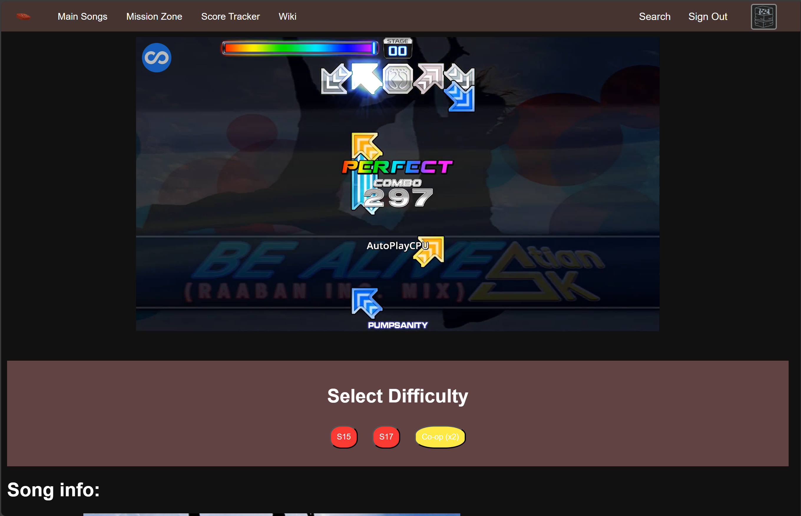

JSA-13 Finals Project
By Nguyễn Gia Huy
Mondstadt Brownie –
Chart viewer cho game Pump It Up

Slide 2

Mục lục
Pump It Up là gì? Chart là gì?
Và tại sao chọn ý tưởng này làm gì??????
Quy trình thực hiện
Khó khăn và cách giải quyết
Thay đổi trong tương lai
I need sleep

Slide 3
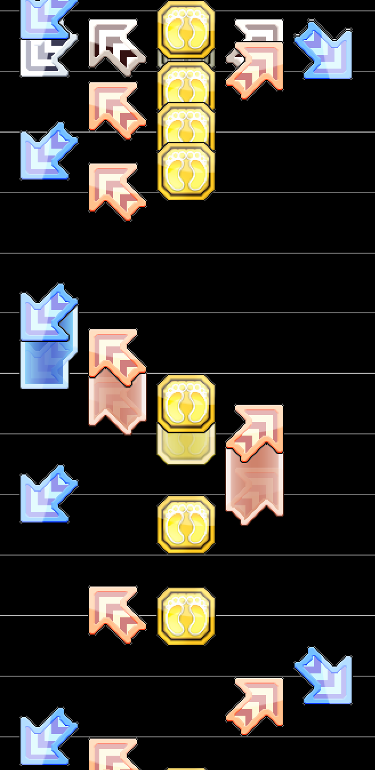
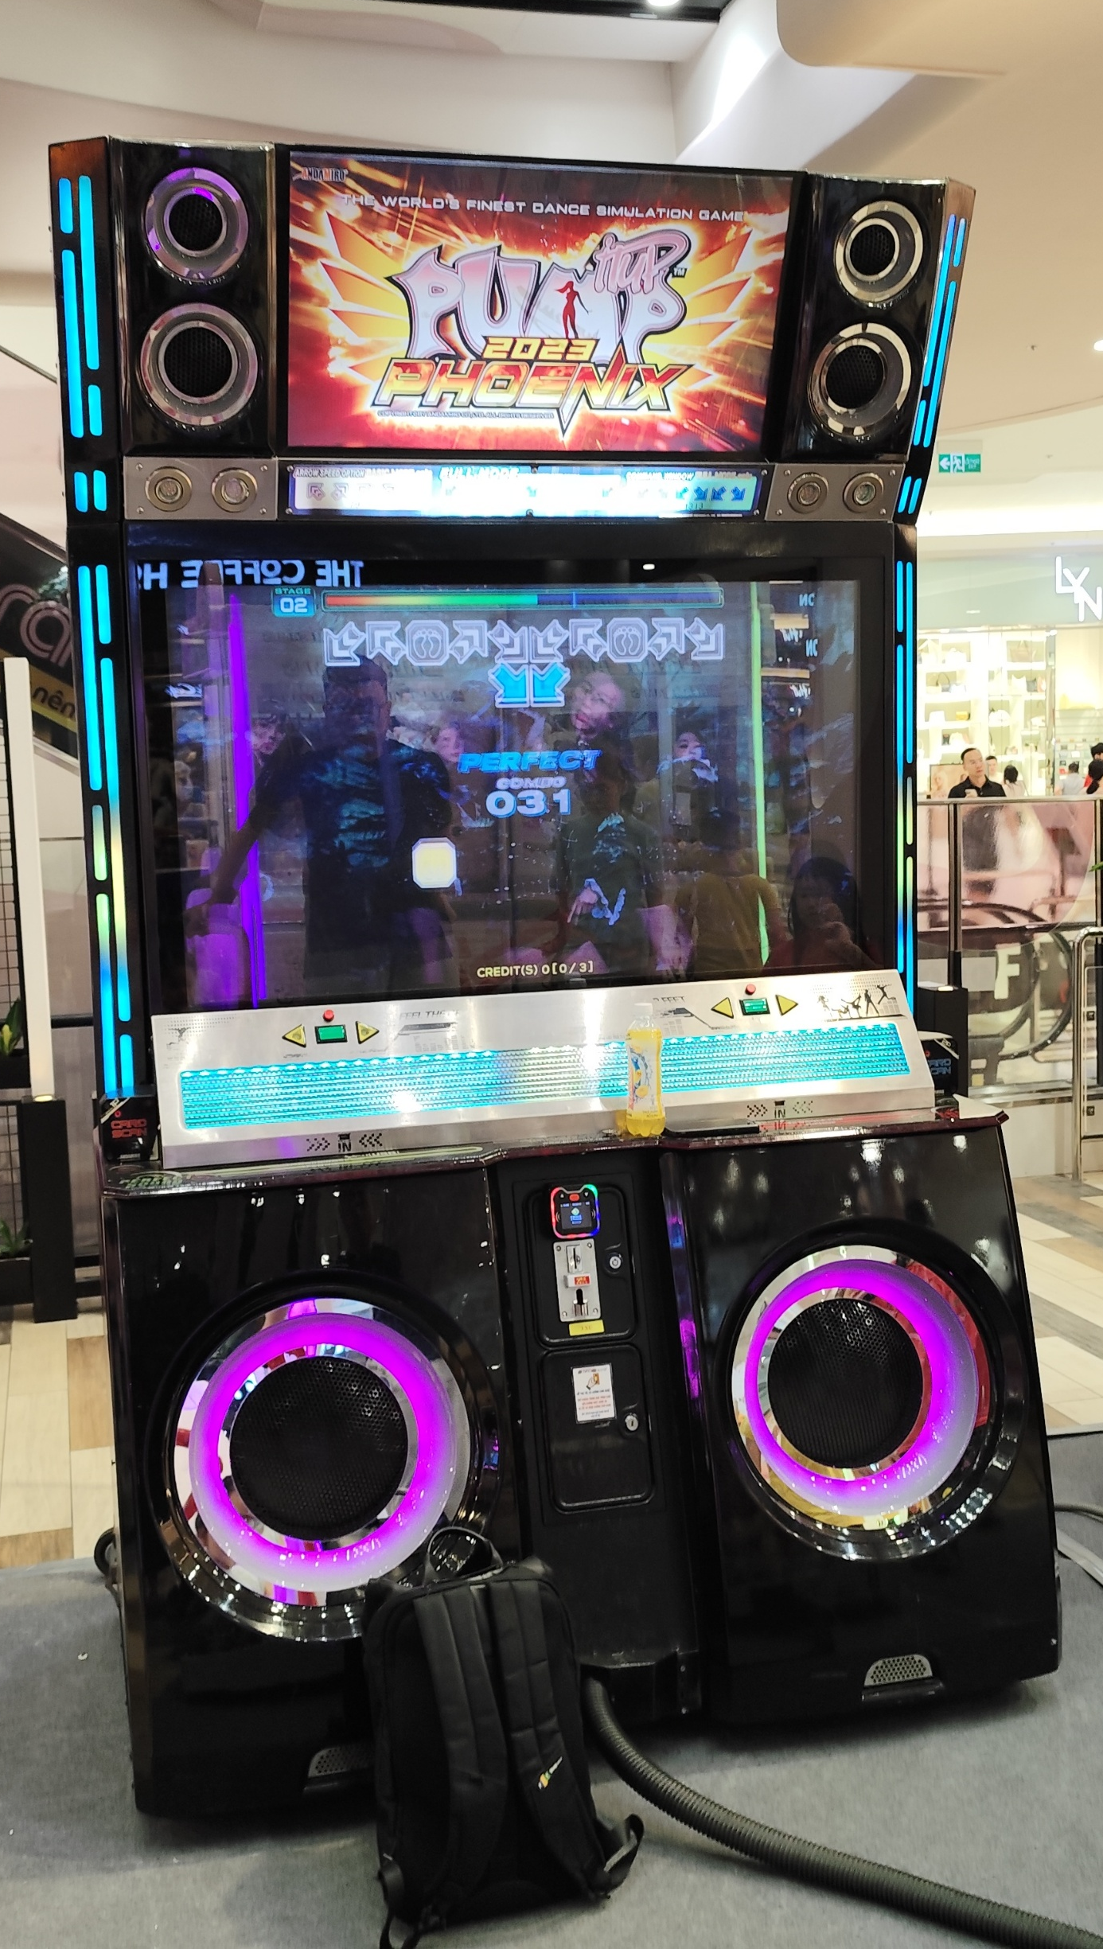
Pump It Up là gì? Chart là gì?
Pump It Up là một game nhịp điệu được sáng lập bởi Andamiro, với lối chơi gần giống như Dance Dance Revolution.
Trong Pump It Up, một bài
hát có thể chia ra làm nhiều độ
khó khác nhau (Easy, Normal, Hard, trong đó mỗi độ khó sẽ là là một Chart.
Chart là nơi chứa vị trí các nốt mà người chơi sẽ phải nhấn.
Mục tiêu của game là nhấn các nút trên sàn nhảy tương ứng với nốt trên màn hình.
Trong các trung tâm thương mại lớn thường sẽ có ít nhất 1 máy Pump It Up như bên hình.
Ví dụ về một đoạn
của một chart

Slide 4
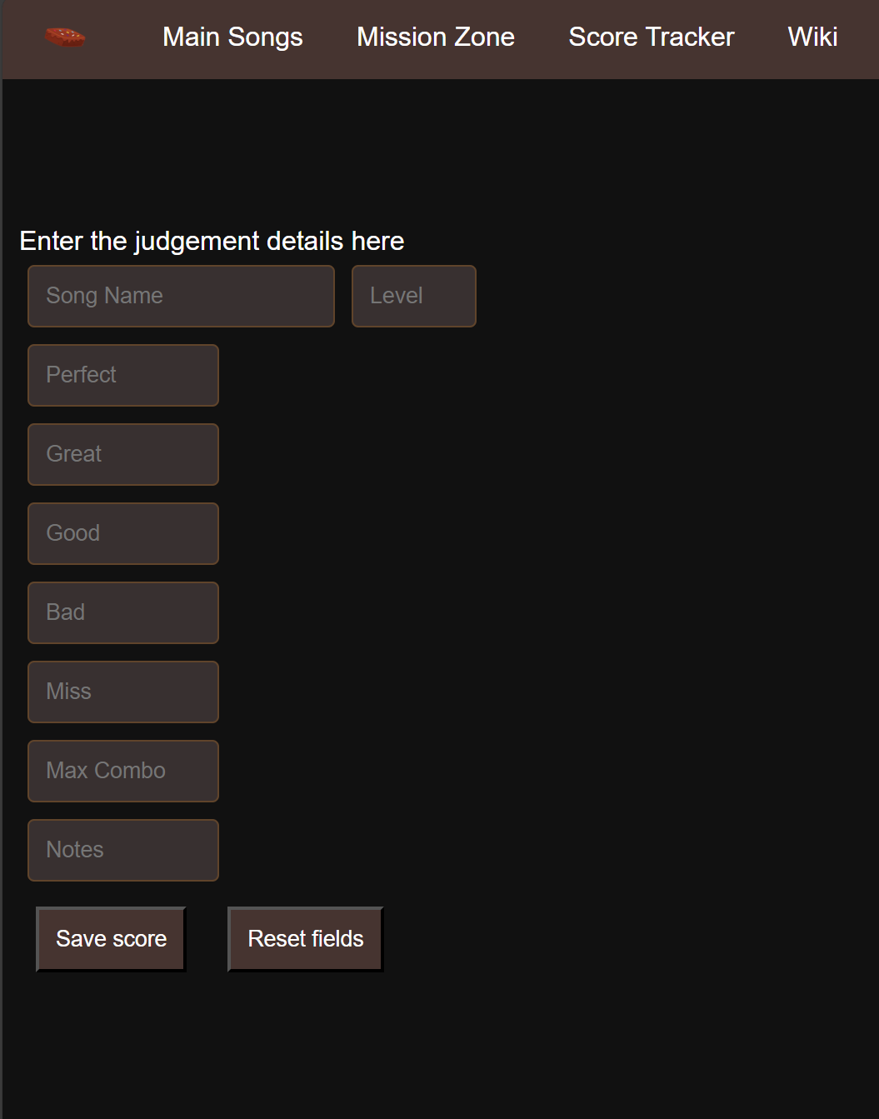
Mục đích của trang web là gì?
Dành cho nhũng người đang tập chơi hoặc đang muốn cải thiện kỹ năng trong game này qua những video của các chart có sẵn.
Dành cho những người chơi ở nhà muốn một cách dễ dàng hơn để kiểm tra tiến trình chơi.

Slide 5
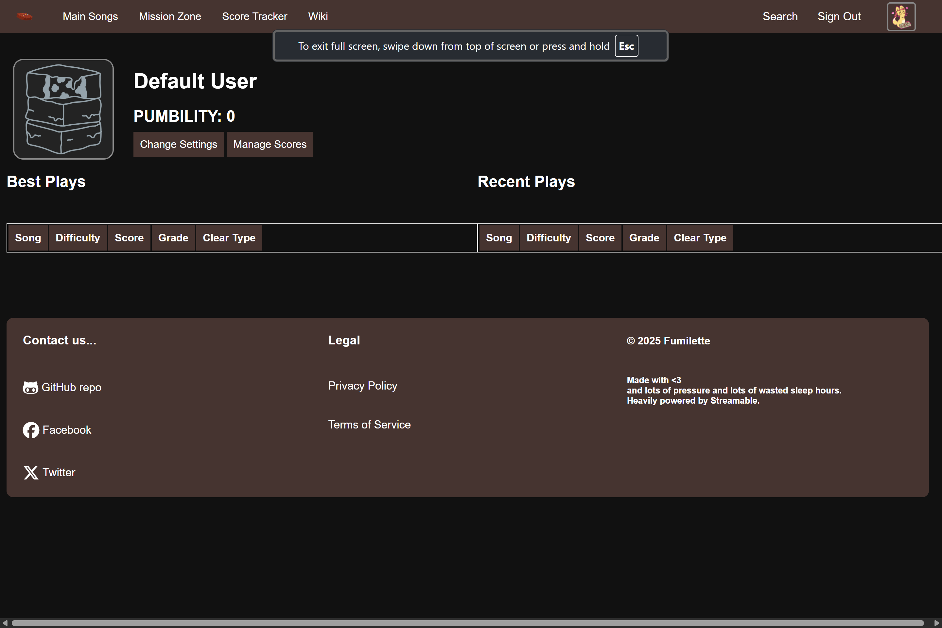
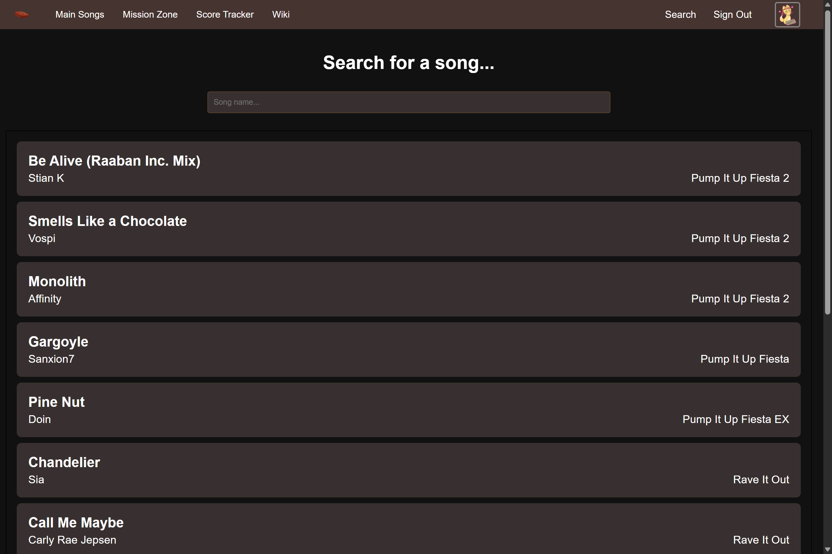
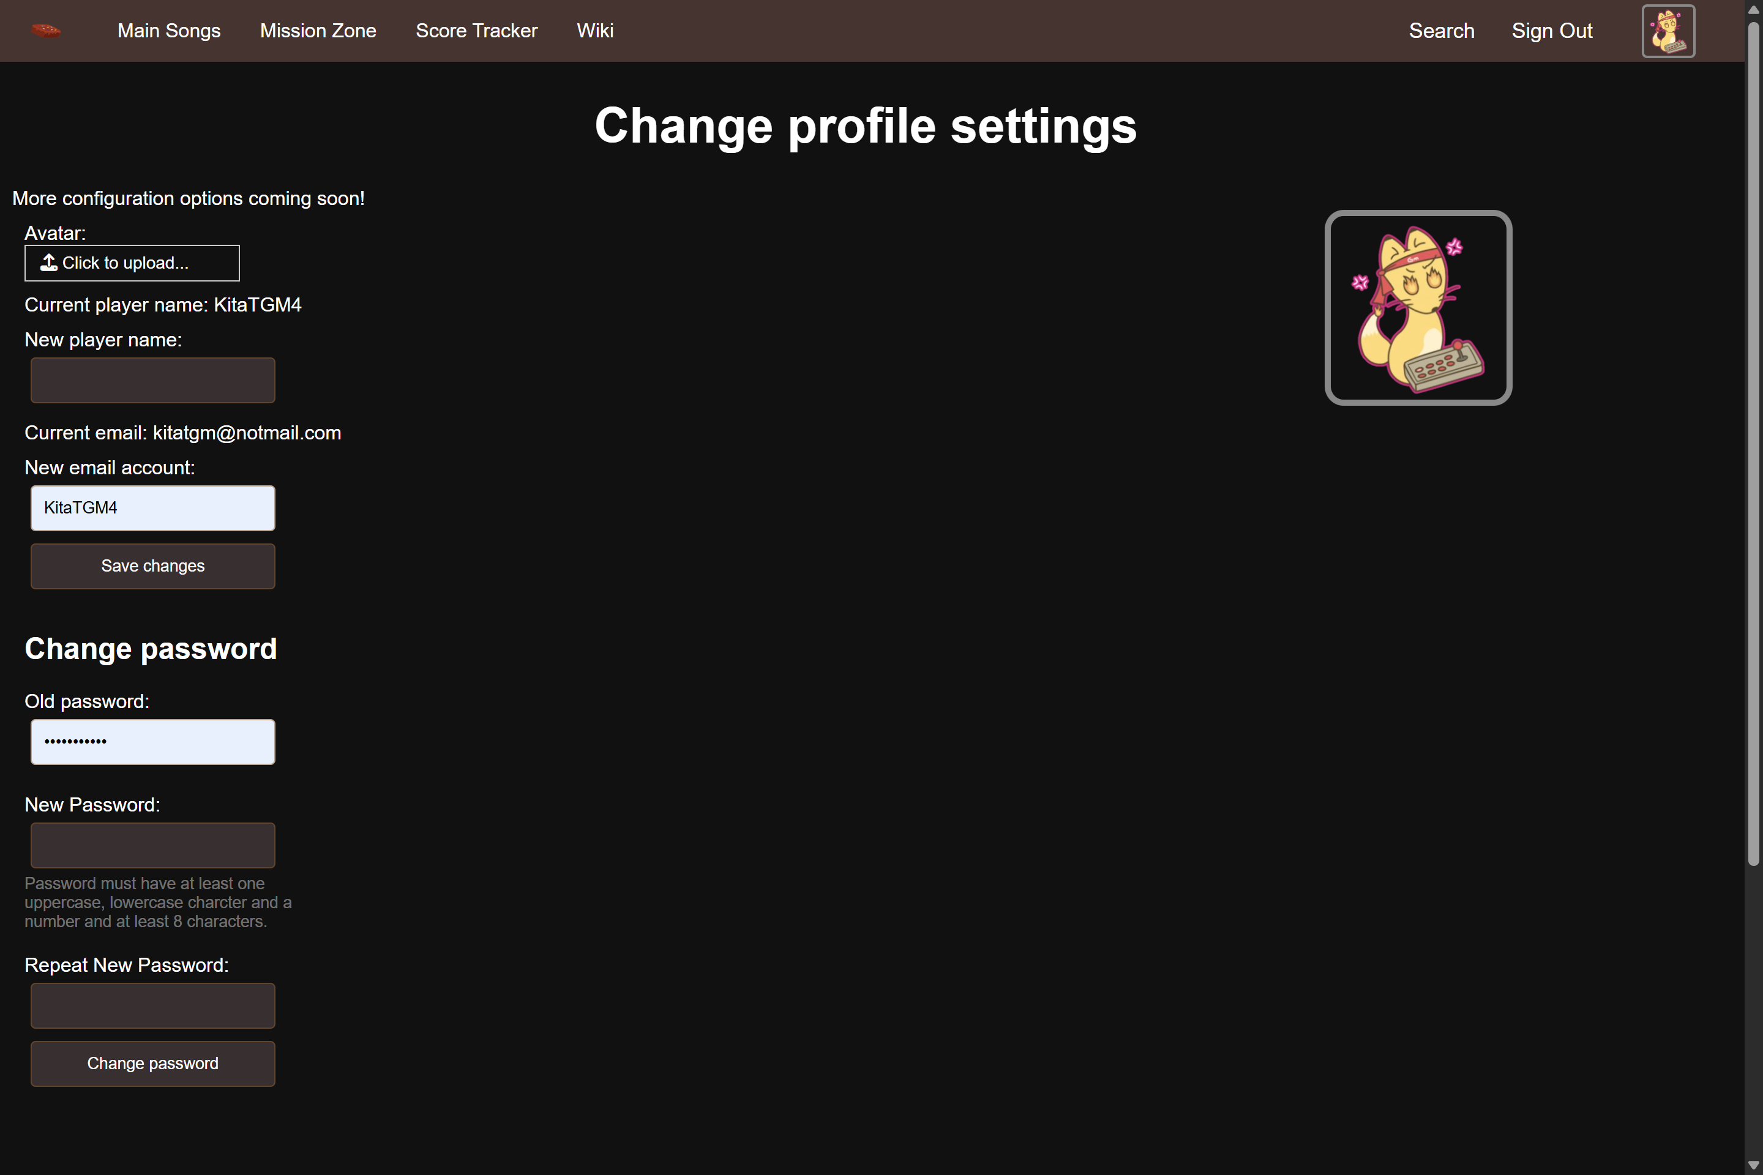
Tính năng của trang web
Xem video
của chart
Lưu điểm vào profile
(đang hoàn thiện)
Tìm bài hát trong game
(nhờ Search API từ
Database ảo)
Chỉnh sửa
Tên, avatar, mất khẩu, email nếu cần

Slide 6

Quy trình thực hiện
Tuần 1 + 2: Hoàn thiện những thứ cơ bản như phần đăng kí/đăng nhập cũng như trang chủ
Tuần 3: Thêm một số video chart cơ bản.
Tuần 4: Thêm tính năng tìm kiếm bài hát người chơi cần.
Tuần 5: Thêm tính năng lưu điểm vào một hồ sơ người chơi (đang hoàn thiện)
Tuần 6: Thêm các tính năng liên quan đến hồ sơ người chơi như cài đặt tên, ảnh đại diện...
Tuần 7: Hoàn thành nốt những chi tiết nhỏ

Slide 7
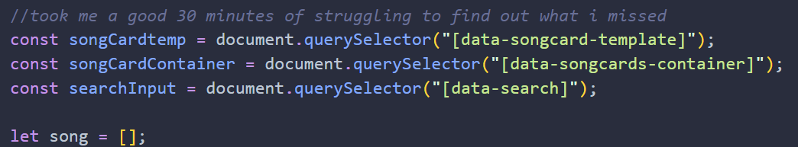
Trở ngại và cách giải quyết
Trở ngại lớn nhất nhưng duy nhất đó chính là việc tạo trang tìm kiếm bằng API riêng và database tạm thời.
Sau khi kiểm tra lại hướng dẫn trên YouTube 5 lần thì cuối cũng đã hiểu vấn đề nằm ở đâu

Slide 8
DEMO

Slide 9
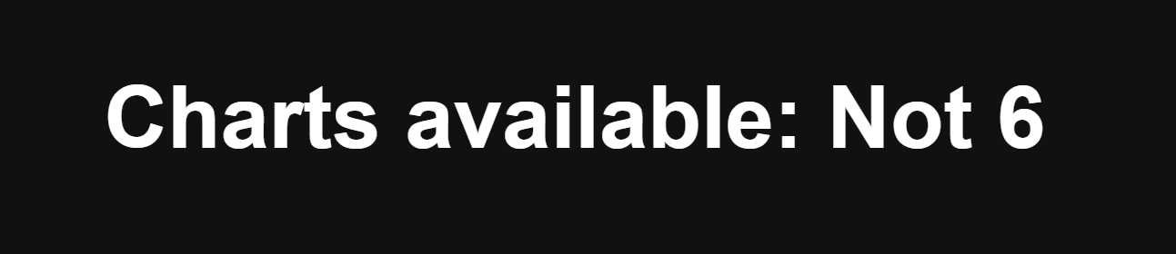
Thay đổi trong tương lai
THÊM CHART, THÊM CHART, THÊM CHART,
THÊM CHART
Làm các chủ đề màu
khác cho trang web
Khi trang web hoàn thiện hơn,
người dùng có thể tùy ý thay đổi màu của navbar và banner tùy ý theo lựa chọn.
Hiện tại trang web đang thiếu
hầu hết tất cả bài hát và rất nhiều chart!
Các video lưu trữ trên trang web ngoài có hạn!

Slide 10
Cảm ơn mọi người đã theo dõi và lắng nghe

